Slide 1
基于SPARC模拟器的多核调试技术研究与实现
姓名：李戈
学位类别：工程硕士
学科专业：计算机技术
研究方向：处理器结构
导师：唐志敏研究员
中科院计算所
2016.8

Slide 2
内容提纲
选题的背景及意义
国内外本学科领域的发展现状
课题主要研究内容、预期目标
拟采用的研究方法和技术路线
已有科研基础与所需的科研条件
研究工作计划与进度安排
参考文献

Slide 3
内容提纲
选题的背景及意义
国内外本学科领域的发展现状
课题主要研究内容、预期目标
拟采用的研究方法和技术路线
已有科研基础与所需的科研条件
研究工作计划与进度安排
参考文献

Slide 4
选题的背景和意义
嵌入式多核调试技术
  多核体系结构的快速发展
  多核应用程序的开发
  多核调试
Notes:
近年来计算机硬件水平的高速发展和用户应用需求的提高，基于多核处理器的嵌入式系统以其高性能、低功耗等优势，在当前嵌入式系统中得到了广泛的应用 。
在嵌入式系统的开发过程中，系统开发平台是最基本的，而其本身的实现也是难度最大的，因为开发平台中涉及到的编译器、调试器等工具，都与目标板的体系结构相关。因此，设计实现一套良好的基于多核处理器的平台工具，便成为了嵌入式系统开发中的重点以及难点。
好的调试器，可以使得那些需要运行在多核上的应用程序的实现更简单快捷，加快整个嵌入式系统的开发速度。

Slide 5
研究背景和意义
SPARC架构
  国内航天器中的计算机系统大多基于SPARC架构
模拟器设计阶段的调试需求
  基于模拟器进行应用调试
    不需要硬件支持
    在研发初期，验证正确性
  传统调试技术——GDB Server/Stub
    GDB Server：运行在目标机OS上的应用程序，需要操作系统支持
    GDB Stub：编译时，将调试代理编入到应用程序，侵入性
Notes:
目前，在世界范围内星载计算机系统中所使用的处理器架构只有两种，一种是由美国使用的POWERPC架构，另一种就是欧洲主导的SPARC架构。处于战略安全问题的考虑，中国星载计算机系统大多采用开源的SPARC架构。因此，完成基于SPARC架构的应用开发和调试是十分必要的。
基于模拟器的调试直接在模拟器内部实现了调试的功能，不需要操作系统的支持，在开发初期不具备操作系统的情况下也可以尽早实现调试功能；此外，模拟器调试不具有侵入性，不需要修改被调试程序，实现调试功能与应用程序的并行开发。

Slide 6
内容提纲
选题的背景及意义
国内外本学科领域的发展现状
课题主要研究内容、预期目标
拟采用的研究方法和技术路线
已有科研基础与所需的科研条件
研究工作计划与进度安排
参考文献

Slide 7
发展现状
常用多核调试技术
  硬件调试
    ICE (In Circuit Emulator)在线仿真器。EmbeddedICE-RT
    OCD (On-Chip Debug)片上调试。支持多种体系结构，采用JTAG连接
  软件调试
    ROM monitor。MicroController Pros公司开发的MON-51
    Debug Stub/Server。基于GDB的远程调试
  模拟器调试
    北京航空航天大学基于ARM体系结构的研究
    西安理工大学与中科院基于SPARC架构单核调试的研究
Notes:
是一种完全仿造调试目标CPU设计的设备，可以执行目标机 CPU 的指令，但ICE的CPU引脚线比目标机实际CPU的引脚线多，用于将内部信号输出到目标机上 。
EmbeddedICE-RT是ARM公司提出的基于ARM7以上CPU的调试标准，关键技术是在处理器芯片内部加入了EmbeddedICE宏单元，完成调试功能。
在处理器设计初期就考虑了调试的需求 。OCD 将实时跟踪与运行控制分开来，将运行控制放到目标机系统的 CPU 核内由专门的调试控制逻辑模块来实现，并用一个专用的串行信号接口开放给用户。
通过在嵌入式系统只读空间中写入辅助调试的软件,达到调试程序的目的 。
MON-51，可以对8051系列单片机进行调试，它实现了单步执行、连续执行、设置断点等基本调试功能。
要使用调试桩或调试代理,首先需要做的是使用其他手段将软件下载到嵌入式目标板上,然后运行程序,它们都是通过RSP协议与PC机软件进行通信的 。

Slide 8
发展现状
技术对比
调试方法 | 优点 | 缺点
ICE | 实时跟踪，非侵入式 | 针对特定处理器，无法修改；成本高
OCD | 完成基本调试功能，成本低 | 使用JTAG接口，数据传输较慢；不能实时跟踪
ROM monitor | 可以实现高级调试功能 | 烧写到ROM中，开发难度较大；难以移植
GDB Server | 非侵入式 | 需要操作系统的支持
GDB Stub | 不需要目标机有操作系统，多用于开发底层软件 | 侵入式，将调试桩编入应用程序
Notes:
使用ICE调试,本质上是将被调试处理器用相应的ICE来代替,这种代替是物理上的代替。
实时跟踪是ICE提供的最有特色的调试手段,它可以获取处理器的运行情况但又不会占用系统运行的时钟周期
基本的ROM monitor包含了基本调试使用的命令,如断点、单步、寄存器访问、内存访问等。比较复杂的ROMmonitor还有一些高级功能,如系统性能分析、代码密度分析、ROM空间访问等

Slide 9
发展现状
模拟器调试
  纯软件的模拟调试，修改方便
  不需要操作系统的支持
  非侵入式调试
难点
  断点处理
  处理器调度
  同步和异步调试
Notes:
目前研究主要集中在单核调试上
对不同的核设置断点，断点检测
不同模式下处理器的调度，同步：同启同停；异步：独立运行

Slide 10
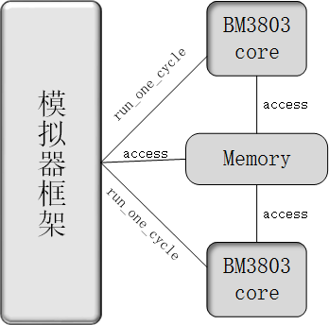
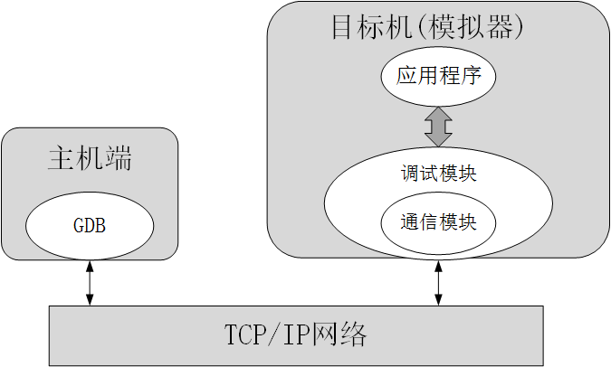
发展现状
模拟器远程调试系统
Notes:
模拟器基于SimICT框架，多个处理器核共享内存。处理器核、RAM等都作为模拟器中的模块，需要在框架中注册，运行时由框架调用模块的接口。
在基于SPARC模拟器的远程调试中，主机端运行GDB程序，模拟器作为目标机实现GDBServer的功能，两者通过TCP/IP网络进行连接，采用RSP(Remote Serial Protocol)协议进行通信，在主机端完成对模拟器上应用程序的交叉调试。

Slide 11
内容提纲
选题的背景及意义
国内外本学科领域的发展现状
课题主要研究内容、预期目标
拟采用的研究方法和技术路线
已有科研基础与所需的科研条件
研究工作计划与进度安排
参考文献

Slide 12
研究内容、预期目标
研究内容
  可扩展的多核调试协议的交互机制研究
  如何高效的完成与主机端的交互，并且考虑以后如何支持更 多的协议类型。
  同步多核调试方法研究
  实现断点快速检测，同步调度处理器执行。
  异步多核调试方法研究
  支持与主机端的异步交互，多个处理器核可以独立调试
Notes:
GDB与目标机通过RSP(Remote Serial Protocol，远程串行协议)进行交互。需要考虑如何高效的完成交互过程，同时考虑以后如何支持更多的协议类型。
同步多核调试主要完成对断点的处理，以及常用调试命令的处理。相对于单核调试，重点研究多个对断点的快速检测以及处理器核如何同步进行调度。
对异步调试的支持。研究如何支持主机端与模拟器进行异步交互，如何保证多个处理器核之间调试的独立性。

Slide 13
研究内容、预期目标
预期目标
  高效正确的完成与主机端的交互
  完成同步模式下的多核调试
  完成异步模式下的多核调试
Notes:
GDB与目标机通过RSP(Remote Serial Protocol，远程串行协议)进行交互。需要考虑如何高效的完成交互过程，同时考虑以后如何支持更多的协议类型。
同步多核调试主要完成对断点的处理，以及常用调试命令的处理。相对于单核调试，重点研究多个对断点的快速检测以及处理器核如何同步进行调度。
对异步调试的支持。研究如何支持主机端与模拟器进行异步交互，如何保证多个处理器核之间调试的独立性。

Slide 14
内容提纲
选题的背景及意义
国内外本学科领域的发展现状
课题主要研究内容、预期目标
拟采用的研究方法和技术路线
已有科研基础与所需的科研条件
研究工作计划与进度安排
参考文献

Slide 15
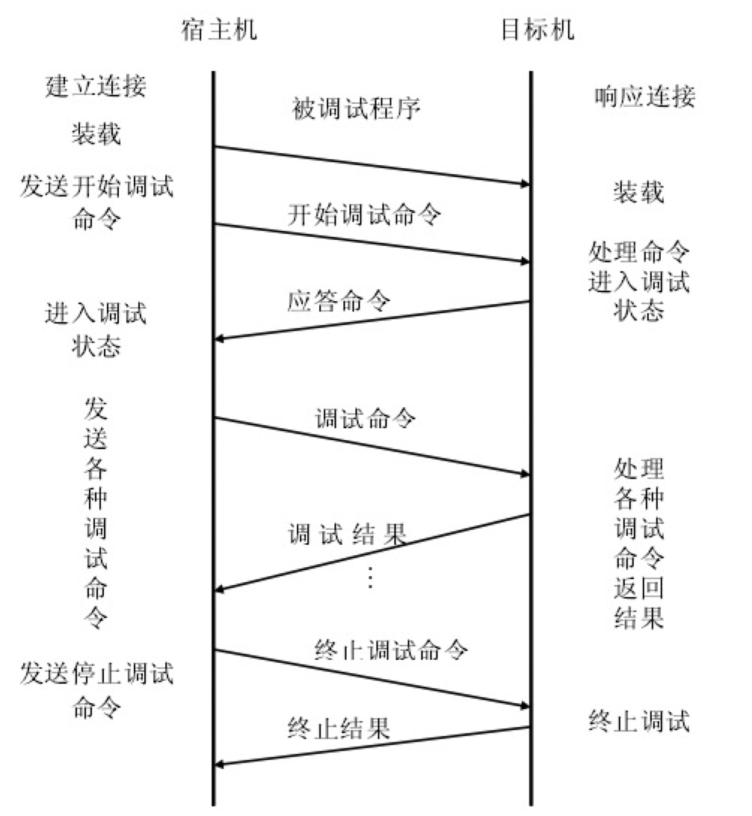
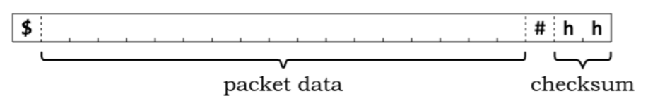
技术路线
可扩展的多核调试协议的交互机制
(2) RSP协议数据包格式
(1) GDB与目标机的交互过程
Notes:
(1)给出了GDB所在的主机端与模拟器所在的目标机端之间进行交互的过程，首先下载被调试程序到目标机，发送启动数据包沟通协议版本，并启动调试；目标机端等待调试命令，主机端接收用户输入，发送调试命令，并等待目标机端反馈。
(2)主机端与模拟器之间通过RSP协议[14]交互。RSP制定了一系列具备一定格式的调试命令。RSP 协议包含了起始位，数据，结束位和校验和。每个数据包都以$开口，packet data指出来命令类型，命令的参数以及具体数据，数据部分以#结尾，checksum是packet data部分的校验和模256后的16进制表示。

Slide 16
技术路线
可扩展的多核调试协议的交互机制
  RSP协议中除了常用的调试命令外，还有很多高级命令。在实现调试功能初期，无法全部支持所有命令，同时，为了应对之后RSP协议的扩展，需要设计一套可扩展性强的交互接口。
  Flex
  自动化词法分析工具
Notes:
Flex是一个自动化工具，在.l文件中定义一系列规则以及对应的动作(action)，经过编译后，可以按照定义好的规则自动生成一个C函数yylex()，也称为扫描器（Scanner）[15]。这个C函数把文本串作为输入，按照定义好的规则分析文本串中的字符，找到符合规则的字符序列后，就执行在规则中定义好的动作。

Slide 17
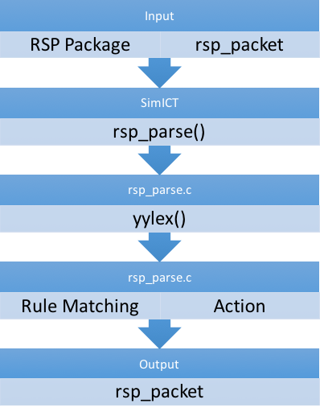
技术路线
可扩展的多核调试协议的交互机制
  Flex与模拟器集成
  将目前支持的调试命令对应的正则表达式作为Flex中的规则，同时指定规则中的action为解析协议的功能函数。
Notes:
rsp_parse.l中除了包含了这些规则以及action，还包含rsp_parse()。rsp_parse()是交互过程中向模拟器展示的接口，在内部调用了Flex生成的yylex()，将输入的协议解析成定义好的rsp_packet结构体返回给模拟器。
将Flex集成到模拟器中后，模拟器只需要调用rsp_parse()接口就可以完成协议数据的解析。同时，如果要增加新的协议命令，只需要在修改rsp_parse.l，增加新的规则和action，并完成对新命令的解析。这些操作对模拟器都是屏蔽的，在模拟器中只需要在rsp_packet中增加新的命令类型即可，这极大提高了模拟器交互的可扩展性。

Slide 18
技术路线
同步多核调试机制
  特点
  GDB端基于“all-stop”模式
  GDB与模拟器在同一时刻只有一个在运行
  当前被调试核遇到断点暂停执行时，其它核也暂停执行
  研究重点
  正确高效检测断点
  处理器核同步调度

Slide 19
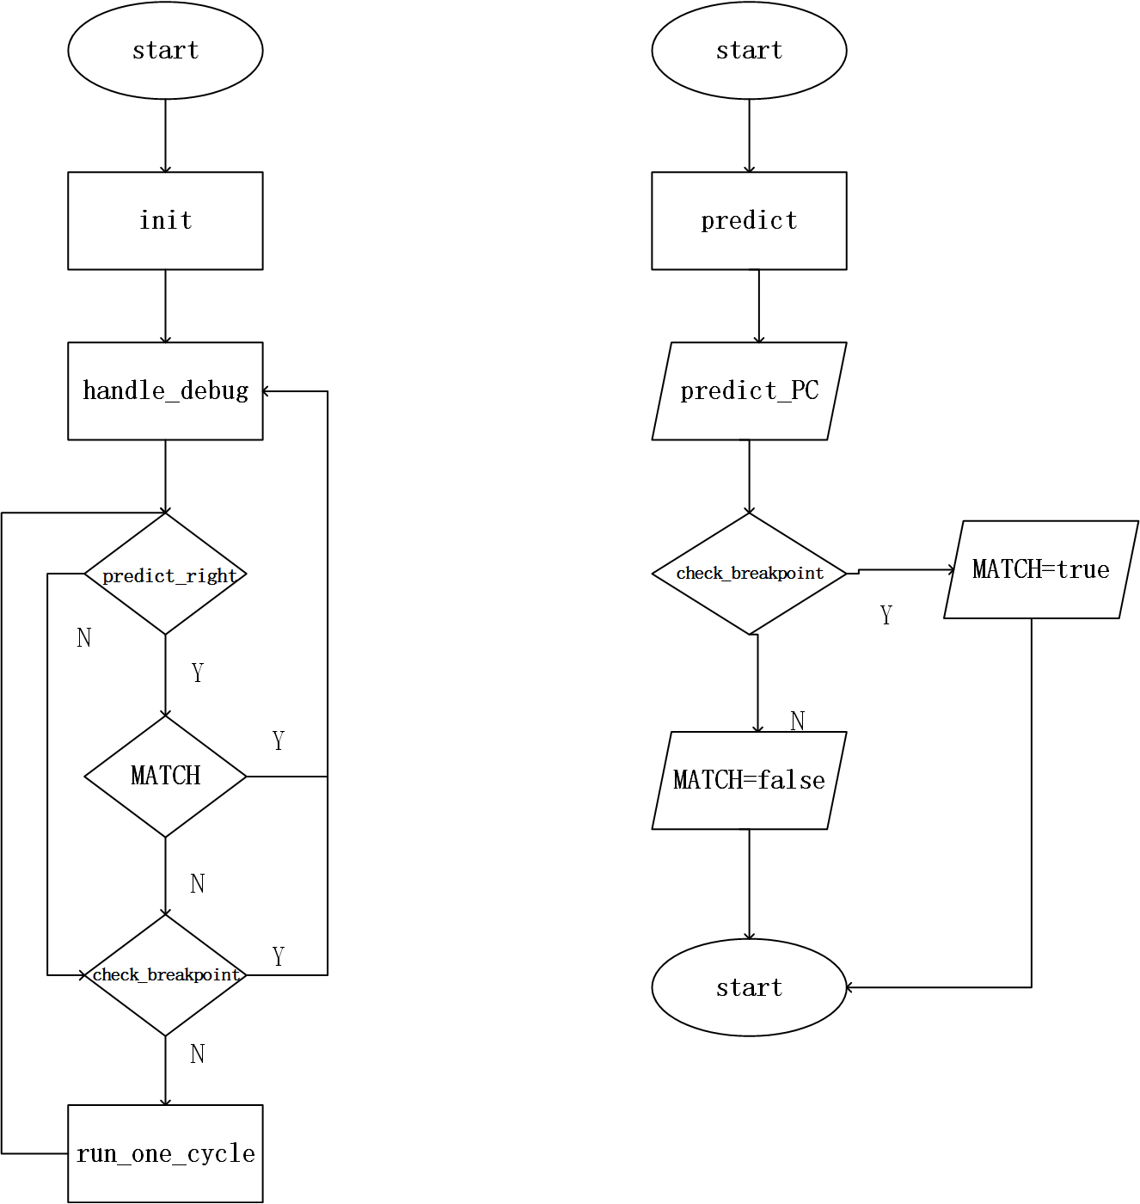
技术路线
同步多核调试机制——断点检测
  GDB Server检测方法
  trap指令，进程切换，线程保护
  基于模拟器的检测方法
  直接控制处理器执行，不需要进程切换
  Hash+预测加速
Notes:
在基于模拟器的调试研究中，通过模拟器框架直接读取处理器核的信息并且控制其执行，可以避免进程切换对调试性能的影响。
左侧是模拟器调用处理器核的主流程，右侧给出了断点检查预测线程的处理流程。在主流程中，模拟器根据预测结果以及预测正确性决定是否进入调试处理过程；在预测线程中，根据预测的PC值断定是否与断点命中，根据结果修改MATCH的值。由于check_breakpoint()是每次进入调试过程都需要进行的操作，使用独立的线程进行预测，与主线程并行运行，可以加快调试速度。

Slide 20
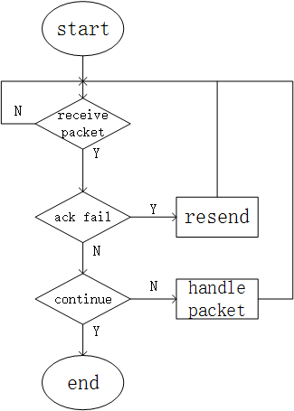
技术路线
同步多核调试机制——”同启同停”
  模拟器框架调度处理器核
  处理器模块注册接口
  遍历全局队列
  调试时的同步执行
  查询类命令
  断点命令
  运行控制命令
Notes:
模拟器架构SimICT中，处理器核作为模块被注册到框架中，并且对框架暴露接口，模拟器框架通过调用接口激励处理器核执行指令。
模拟器框架维护了全局队列，该队列中存储了所有处理器核的实例对象以及执行指令的接口函数。为了保证处理器核同步执行，框架在每个指令周期遍历队列，依次调用每个处理器核的接口函数，遍历之后就模拟完了一个指令周期的执行过程。在调试中，模拟器每次遍历处理器之前进行断点检测，如果遇到了当前核的断点，就进入调试处理过程。

Slide 21
技术路线
异步多核调试机制
  特点
  GDB端基于“non-stop”模式
  GDB与模拟器可以异步执行
  核在调试时互相独立
  研究重点
  异步交互
  异步调试功能
Notes:
在模拟器中，为了更精确模拟多个处理器核的执行情况，采用多线程编程，每个线程模拟一个处理器核，在每个线程内，判断当前核是否进入调试状态，当一个核进入调试过程时，其他核仍可正常运行。在GDB端，开启”non-stop”调试模式，支持异步调试。

Slide 22
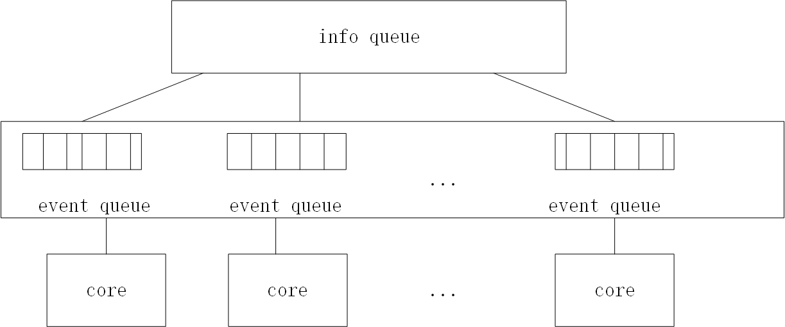
技术路线
异步多核调试机制——事件处理
  GDB端
  事件：用户输入，模拟器的反馈信息
  处理：select()系统 调用
  模拟器端
  处理器核私有队列
Notes:
在异步模式下，主机端与目标机端交互不再像同步模式中那样互相等待。用户在主机端输入调试命令后，可以在调试信息返回前，继续输入调试命令 。
在主机端，讲用户输入以及返回的调试信息，作为事件缓存到队列中，通过select()系统调用选取事件进行处理。如果是用户输入事件，则调用响应的命令解析模块，解析用户输入命令并发送RSP数据包给目标机；如果是目标机返回的调试信息，则调用对应的调试处理模块对信息进行处理。
在目标机端，由于多个处理器核异步执行，每一个处理器核维护一个调试事件队列，模拟器框架根据调试命令中的线程号，将调试命令缓存到对应的队列中。每个处理器执行指令前，查看私有的事件队列是否有未处理的命令，如果有则进入调试过程，将调试结果返回给主机端，否则正常执行程序。

Slide 23
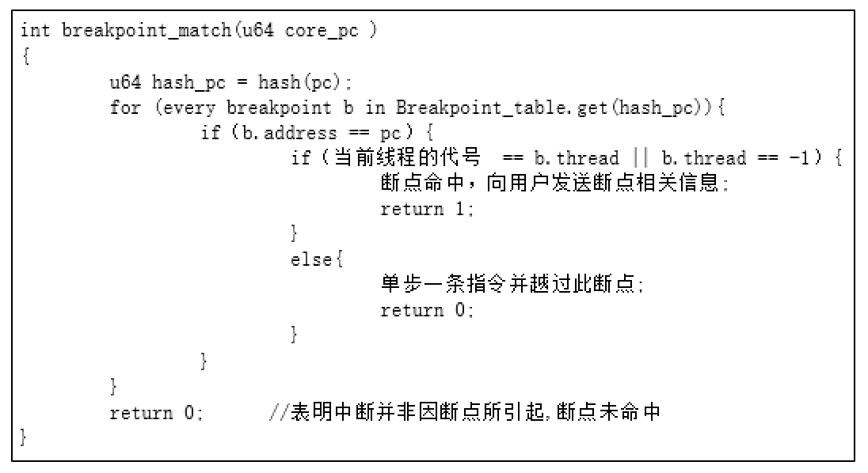
技术路线
异步多核调试机制——调试功能
  特定核的断点管理
  断点只对某个核生效
  核的切换
  更新当前核信息
  查看处理器核信息
  读取指定核的寄存器
  特定核的执行控制
  轮询执行命令
Notes:
在多核异步调试中，断点信息除了包含断点的地址，还要指定断点对应的处理器核，只有当特定的核执行到断点位置时，才会暂停执行，进入调试过程，等待后续调试命令，而其他核则单步跳过断点，正常执行。
核的切换。在GDB中”thread no”命令将指定线程切换到当前线程。在模拟器中，使用全局的数据结构，保存当前被调试核的信息。当切换核时，更新该结构，并且将新核的运行信息返回到GDB端。
查看处理器核信息。使用”thread info”命令，查看所有核的运行信息。模拟器收到调试命令后，读取每个处理器核的PC寄存器，并将寄存器的值与对应的线程号返回给主机端。
特定核的执行控制。在异步调试中，可以对特定的一个或多个核发送调试命令，格式为”thread apply no command”。模拟器在处理该命令时，解析出核的编号以及调试命令。从核编号中顺序读取编号，将当前核切换为编号对应的核，执行command对应的调试命令，重复操作，直到处理完所有指定的核，切换回原始处理器核。

Slide 24
内容提纲
选题的背景及意义
国内外本学科领域的发展现状
课题主要研究内容、预期目标
拟采用的研究方法和技术路线
已有科研基础与所需的科研条件
研究工作计划与进度安排
参考文献

Slide 25
研究基础
已有研究基础
  调研了Flex的分析机制以及使用方法
  完成了SPARC模拟器的开发，熟悉SimICT框架工作
  调研了GDB异步调试协议
所需科研条件
  SimICT框架
  SPARC核模拟器

Slide 26
内容提纲
选题的背景及意义
国内外本学科领域的发展现状
课题主要研究内容、预期目标
拟采用的研究方法和技术路线
已有科研基础与所需的科研条件
研究工作计划与进度安排
参考文献

Slide 27
计划与进度安排
阶段 | 时间 | 任务
开题 | 2016.8 – 2016.9 | 分析课题研究点，开题
中期 | 2016.10 – 2016.12 | 集成Flex工具，完成交互接口； 实现在双核结构上的同步调试； 深入研究GDB相关协议，设计多线程模拟与异步调试具体方案
 | 2017.1 – 2017.2 | 实现模拟器上异步调试功能； 准备中期报告
 | 2017.3 – 2017.4 | 根据中期答辩反馈，完善模拟器设计
答辩 | 2017.4 – 2017.5 | 完善论文，准备答辩

Slide 28
内容提纲
选题的背景及意义
国内外本学科领域的发展现状
课题主要研究内容、预期目标
拟采用的研究方法和技术路线
已有科研基础与所需的科研条件
研究工作计划与进度安排
参考文献

Slide 29
计划与进度安排
[1] 高效伟.多处理器并行处理的新发展 Linux 操作系统内核对 SMP（对称多处理器）的支持，计算机应用研究,2002(9):62-67
[2] Jeff Parkhurst, John Darringer, Bill Grundmann. From Single Core to Multi-Core: Preparing for a new exponential.
[3] Asawaree Kalavade, Joe Othmer, Bryan Ackland. Software environment for a multiprocessor DSP. Annual ACM IEEE Design Automation Conference, 1999,827-830
[4] 彭冬脉，基于GDB的双核调试器的研究与实现，电子科技大学学位论文，2010
[5] 罗克露，陈云川.嵌入式软件调试技术[M].北京：电子工业出版社，2009.
[6] 范涛, SPARC平台模拟器源码级调试系统的研究与实现. 计算机工程与应用[J]. 2013,49(4)
[7] http://www.eepw.com.cn/article/114121.htm
[8] BM3803产品用户手册(C)

Slide 30
计划与进度安排
[9] 罗蕾.嵌入式实时操作系统及应用开发.北京:北京航空航天大学出版社,2005，77-81
[10] 蒋龙,基于GDB的嵌入式多任务调试器的设计实现与集成.浙江大学学位论文,2014
[11] 张克丰.嵌入式系统的调试方法研究及调试器后台处理模块设计.西安电子科技大学学位论文,2012.
[12] GNU organization. The GDB remote serial protocol[EB/OL].2011-08.
[13] 谭金伟.嵌入式JTAG仿真调试器的研究与实现.电子科技大学学位论文,2004.
[14] Jeremy Bennett. Howto: GDB Remote Serial Protocol
[15] http://www.cnblogs.com/wanghetao/archive/2011/11/07/2240193.html
[16] 何克右,周彩贞.Linux2.6 进程调度机制的剖析.华中师范大学学报，2007,41(4):520523

Slide 31
计划与进度安排
[17] http://blog.csdn.net/guojin08/article/details/25457311
[18] The gnu Source-Level Debugger. Debugging with gdb Tenth Edition.
[19] 李国徽, 诸方舟, 王安军, 马艳, 曹粟, 黄瑛, 李艳红. 事件循环机制在嵌入式多线程应用级调试器设计中的应用. 中国科技论文, 2013, 15(1): 67~71
[20] K. Chatterjee, L. De Alfaro, V. Raman, et al. Analyzing the impact of change in multi- threaded programs. In: Proceedings of the 13th international conference on Fundamental Approaches to Software Engineering. Berlin: Springer Verlag, 2010.
[21] 黄瑛，基于non_stop调试模式的嵌入式应用级交叉调试器的研究, 华中科技大学学位论文，2013
[22] http://microcontrollershop.com/raisonance_rommonitor.php
[23] 于婷，基于模拟器远程调试系统的研究与实现.微计算机信息，2008，24(1)

Slide 32
谢谢大家

